Slide 1
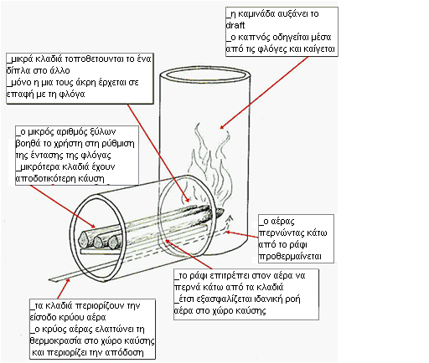
Η εστία του Dr Larry Winiarski (1982)
-rocket stove-
Μονωμένος, χαμηλής μάζας χώρος καύσης
Το εσωτερικό ράφι επιτρέπει στα κλαδιά να το τοποθετηθούν το ένα δίπλα στο άλλο ενώ μεταξύ τους διέρχεται αέρας
Μικρός όγκος αέρα οδηγείται κάτω από τα κλαδιά με μεγάλη ταχύτητα στο χώρο καύσης
Η ισχύς της εστίας ρυθμίζεται από το χρήστη ελέγχοντας την παροχή καυσίμου και όχι την παροχή του αέρα

Slide 2
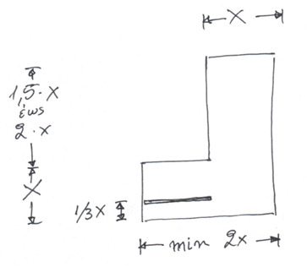
Βασική γεωμετρία της εστίας

Slide 3
Οι δέκα αρχές λειτουργίας της εστίας
1 μόνωση γύρω από τη φωτιά χρησιμοποιώντας ελαφριά και ταυτόχρονα πυράντοχα υλικά.
2 τοποθέτηση μιας μονωμένης και κοντής καμινάδας ακριβώς πάνω από τη φωτιά προκειμένου να καίγονται τα καυσαέρια και να αυξάνεται το draft.
3 μόνο οι άκρες των κλαδιών θερμαίνονται και αναφλέγονται καθώς πλησιάζουν τη φωτιά, δημιουργείται φλόγα και όχι καπνός.

Slide 4
Οι δέκα αρχές λειτουργίας της εστίας
4 η ένταση της φλόγας ελέγχεται από τον αριθμό των κλαδιών που ωθούνται στη φωτιά.
5 εξασφάλιση αβίαστης εισόδου αέρα κάτω από τη φωτιά και ταυτόχρονος περιορισμός εισόδου κρύου αέρα πάνω από αυτήν.
6 περιορισμένη είσοδος αέρα θα έχει σαν αποτέλεσμα καπνό και ατελή καύση των κλαδιών.

Slide 5
Οι δέκα αρχές λειτουργίας της εστίας
7 το άνοιγμα τροφοδοσίας , ο χώρος καύσης και η καμινάδα έχουν το ίδιο μέγεθος επιφάνειας.
8 τοποθέτηση ραφιού κάτω από τα ξύλα.
9 μόνωση της διαδρομής της φλόγας από την είσοδο της εστίας έως την έξοδο της καμινάδας.
10 η μεταφορά της θερμότητας στη βάση του μαγειρικού σκεύους μεγιστοποιείται με κατάλληλα υπολογισμένα κενά.

Slide 6
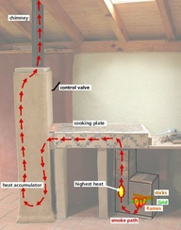
εφαρμογές – παραλλαγές - χρήσεις
Μαγείρεμα σε εσωτερικό χώρο

Slide 7
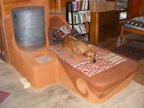
εφαρμογές – παραλλαγές - χρήσεις
Θέρμανση χώρου

Slide 8
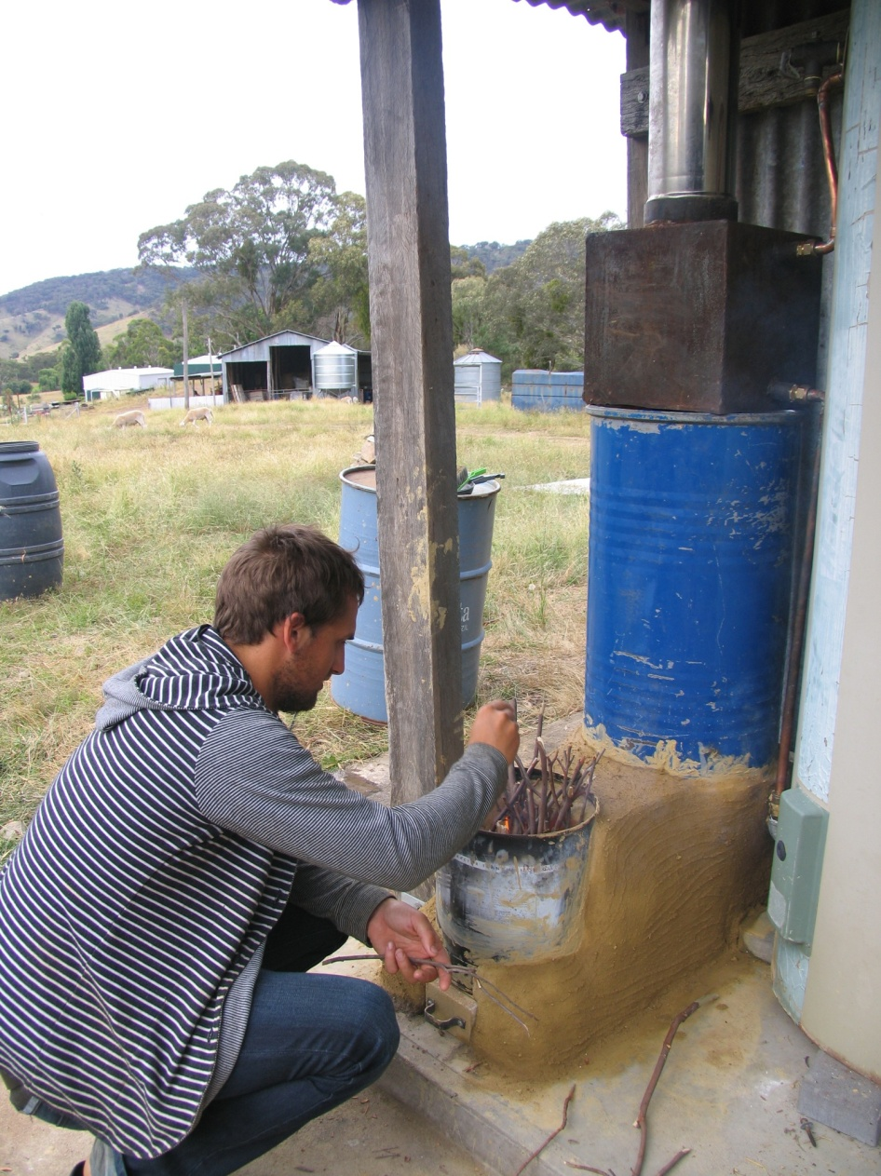
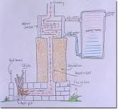
εφαρμογές – παραλλαγές - χρήσεις
Ζέσταμα νερού

Slide 9
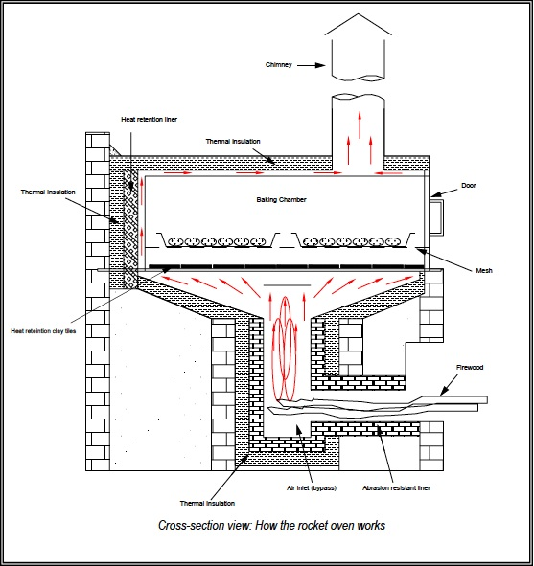
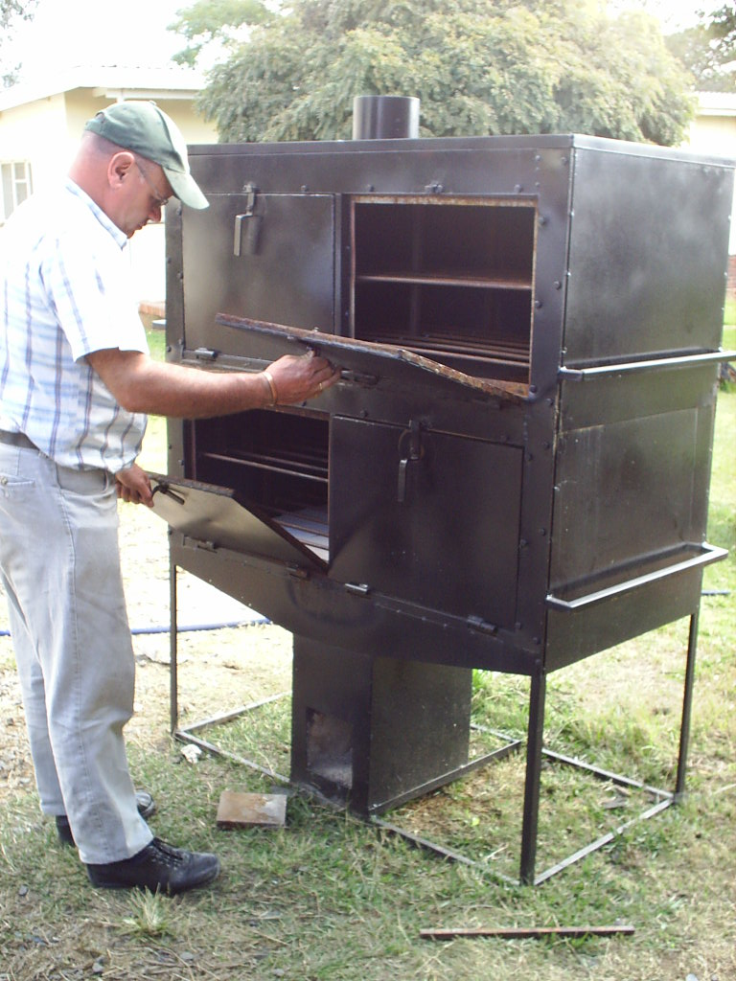
εφαρμογές – παραλλαγές - χρήσεις
φούρνος

